Slide 1
第2・３回【国民年金制度の概要】
目的/対象/給付の種類/年金の種類/費用負担、
社会保障 II
10月７日（月）ー10月21日（月）
第5章第3節年金制度の概要
（２）年金加入と負担
（３）年金の給付 p.163-177 2限目 10:40 ～12：10
講義室 304
担当：原 俊彦
担当 原 俊彦（札幌市立大学）t.hara@scu.ac.jp

Slide 2
今日のお話
  第5章 社会保障制度の体系・第3節 年金制度の概要
  2. 年金加入と負担
  【１】年金保険への加入
  【２】年金保険料
  【３】費用
  3.年金の給付
  【１】老齢年金
  【２】遺族年金
  【３】障害年金
日本の年金制度について、年金加入・年金保険料・費用負担の仕組みを知るとともに、老齢年金、遺族年金、障害年金の給付の仕方を学ぶ。

Slide 3
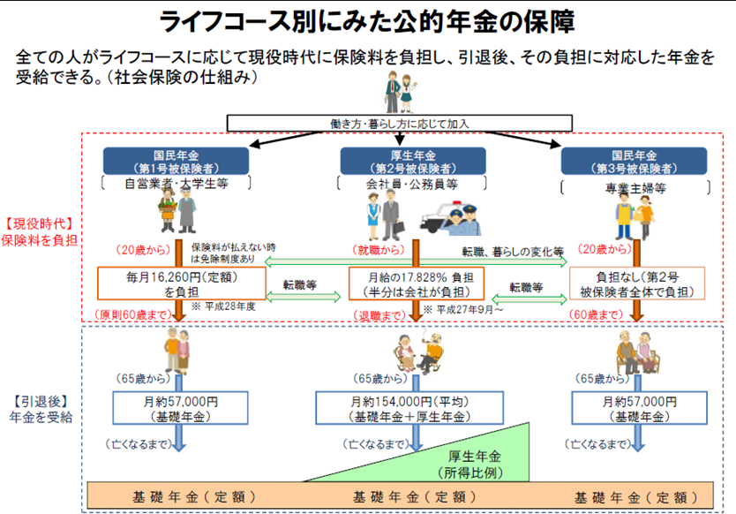
★公的年金制度はどのような仕組みなの？(前回の復習）
★厚生労働省のHP
https://www.mhlw.go.jp/seisakunitsuite/bunya/nenkin/nenkin/zaisei01/dl/zu05.pdf

Slide 4
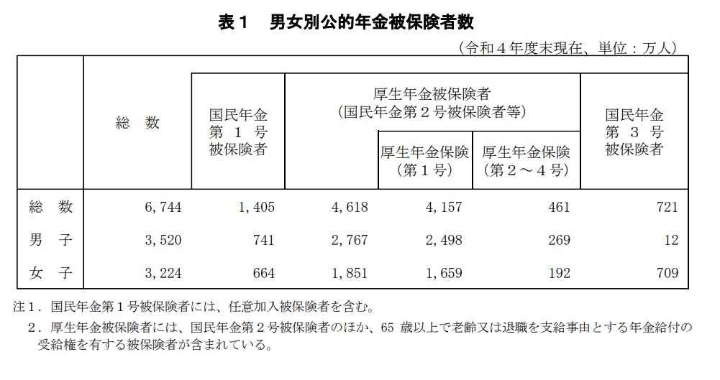
公的年金保険の被保険者数

Slide 5
図５-12 年金制度の体系
20.8％
68.5％
10.7％

Slide 6
第3節 年金制度の概要
2. 年金加入と負担
【１】年金保険への加入
❶加入要件（国民年金第１号・第２号・第３号被保険者)
日本国内に居住するすべての成人は国民年金に加入し、被用者はさらに厚生年金に加入する
①厚生年金（国民年金第２号被保険者）
加入義務：厚生年金適用事業所で働いている70歳未満の者に加入義務。加入＝国民年金第２号被保険者。
厚生年金適用事業所：すべての法人事業所＋常時5人以上の労働者を使用する一定の業種の事業所
2015年以降、すべての被用者年金＊は厚生年金に一元化。
＊３公社５現業、国家公務員、地方公務員、私学教職員、農協職員などの共済年金など

Slide 7
第3節 年金制度の概要
2. 年金加入と負担
【１】年金保険への加入
②第３号被保険者（第２号被保険者の被扶養者）
厚生年金加入者の配偶者で扶養されいる者（年収130万円未満）。自ら保険料を支払う必要なし、配偶者の加入期間に応じ基礎年金の給付を受けられる。
＊1986（S61）第３号被保険者制度の創設。専業主婦は年金加入義務がないため保険料の支払いは不要であったが老後の年金受給権もなかった⇒女性の年金受給権の確立。
＊共稼ぎの一般化により専業主婦優遇との批判
＊年収130万円の壁（それ以上、稼ぐと扶養者から外れ、年金支払い義務が発生する）
＊離婚時は配偶者の厚生年金を分割請求できる。

Slide 8
第3節 年金制度の概要
2. 年金加入と負担
【１】年金保険への加入
③国民年金第１号被保険者：第２号と第３号を除くすべての20歳から60歳未満までの者
★従来は被用者以外の自営業者。農業者などを中心とした制度だったが、現在は、自営業者・家族従事者24％、パート労働者40％、無職24％（2017年国民年金被保険者実態調査）。
★自営業者・家族従事者26.9％、常用者6.3％、パート労働者32.6％、無職31.2％（2020年国民年金被保険者実態調査）
★要するに厚生年金制度に加入できない人のための年金制度となっている。

Slide 9
第3節 年金制度の概要
2. 年金加入と負担
【１】年金保険への加入
❷パート労働者と外国人への適用
①パート労働者の厚生年金加入
・パート労働者（短時間労働者）：所定労働時間及び労働日数が通常の4分の3に満たない場合は厚生年金に加入できない（かつ年収130万円未満であれば第1号被保険者として加入せず、第3号被保険者となる）。
＊2012（H24)年と2016（H28)年の改正法で厚生年金適用の拡大を図られたが要件が限定されている。週20時間以上、年収106万円以上、501人以上の企業（500人以下で労使の合意がある場合
＊2020（R2)年の改正法 従業員101人以上の企業（2022（R４)年10月から実施）、従業員５１人以上の企業（2024（R6)年10月から実施）
⇒図５-13 短時間労働者の年金制度への加入

Slide 10
図５-13 短時間労働者の厚生年金への加入 ★10/21新聞記事補足
2024年10月からの改正
①と②はそのまま、③は従業員51人以上に拡大。
なお、その他に月額賃金8.8万円以上、2ヶ月以上の雇用見込み。学生を除くという条件あり

Slide 11
第3節 年金制度の概要
2. 年金加入と負担
【１】年金保険への加入
②外国人適用
被用者であれば厚生年金、居住者であれば国民年金。加入義務があり、日本国民との取り扱いに違いはない。ただし、短期滞在外国人の場合、加入期間に応じ、脱退一時金が支払われる。また日本と社会保障協定が締結されている国の年金制度に加入している場合は日本の年金制度への加入は免除される。
③日本年金機構
年金の適用・保険料徴収、記録管理と裁定・給付の事務を行っている。市町村は住民記錄の利用が不可欠な第1号被保険者の届け出や免除申請の受付のみを行っている。

Slide 12
第3節 年金制度の概要
2. 年金加入と負担
【２】年金保険料
❶保険料負担額
【国民年金第１号被保険者】収入に関わらず毎月定額保険料（2020年度1万6540円）を自分で納付。2024年度16,980円
【国民年金第２号（厚生年金）被保険者】給付や賞与を基に定められた標準報酬月額に応じた厚生年金保険料18.3％2017年以降は固定（国民年金分を含む）を事業主と折半して支払う（自己負担分は9.15％）。賞与は150万円までを標準賞与額として保険料の算定対象。保険料納付義務は事業主、本人負担分を源泉徴収して納付。
【国民年金第３号被保険者（第２号（厚生年金）被保険者の配偶者）】保険料を納付する必要がなく、配偶者の事業主を通じて届出を行えば足りる。第３号被保険者の年金給付に要する費用は第２号（厚生年金）被保険者全体で負担。

Slide 13
第3節 年金制度の概要
2. 年金加入と負担 ★ここから10/21
【２】年金保険保険料
❷保険料の免除と納付率
①申請免除と法的免除
【保険料免除制度】失業して所得がない／世帯所得が一定以下、市町村に申請、全部または一部（４分の３、２分の１，４分の１）が免除（申請免除）。＊免除期間に応じ給付は減額されるが10年以内であれば保険料を追納できる。＊生活保護の生活扶助の受給者や障害基礎年金の受給権者は法定免除の対象（*申請免除期間に応じ給付は減額）
＊国民年金は所得にかかわらず加入し定額の負担を負わなければならない＝日本特有の「皆年金制度」⇒所得のない者に対する免除制度（免除期間に対応し給付減額）（最低給付＝国庫負担分のみ給付）
★免除といっても、払わなくてもお咎めなしではない！

Slide 14
第3節 年金制度の概要
2. 年金加入と負担
【２】年金保険保険料
➁納付猶予制度
20歳以上の学生（大学生、大学院生、短大生）にも加入義務がある。本人所得が一定以下の場合、在学中の保険料納付を最大10年猶予された後で追納可（学生納付特例）。猶予期間は受給算定期間に算定される（追納した場合のみ。猶予期間中の事故は障害者年金の給付対象となる）。 50歳未満の第1号被保険者にも同様の納付猶予制度がある。
➂育児期間中の保険料免除
出産・育児を支援するため育児休業・産休期間中の厚生年金保険料は免除される。その期間は納付期間と見なし、将来の年金給付額に反映される。国民年金加入者も産前産後期間（4ヶ月間）、申請により保険料免除、納付期間に算定する。

Slide 15
第3節 年金制度の概要
2. 年金加入と負担
【２】年金保険保険料
❸国民年金保険料の納付率と未納期間
【国民年金第１号の保険料の納付率】62017年度国民年金被保険者実態調査：世帯総所得金額が1000万円以上であっても55.8％が「保険料が高く、経済的に支払うのが困難である」と回答。＊第１号被保険者の50％が生命保険・個人年金に加入。2年以上未納者（未加給者を含む）は166万人・加入者全体の２％（2017年度末）。
＊未納者には年金は給付されないので年金財政上の問題は生じないが、将来無年金で困窮する者が増加する懸念や正常に納付している人の不安に繋がる、
＊納付督励・強制徴収（督励に応じない＝預貯金などの資産の差し押さえ）。＊1人で1万6540円☓12＝198480円。4人世帯で年間約80万円。年収1,000万円なら1割弱だが？
＊2020年調査では納付率は48.9％とさらに低下している。

Slide 16
第3節 年金制度の概要
2. 年金加入と負担
【３】費用
①基礎年金拠出金：厚生年金（国民年金第２号）被保険者からの保険料＋国民年金保険第１号被保険者からの保険料を、加入者数で頭割りして基礎年金の財源を拠出（残り２分の１は国庫負担）。厚生年金（国民年金第２号）被保険者からの保険料＞国民年金保険第１号被保険者の保険料なので、制度間の財政調整となる。
②基礎年金の国庫負担：２分の１は国庫負担（税財源）。かっては３分の１⇒1990年代から議論⇒２004年度から引き上げ⇒2012（H24）年度の「税と社会保障一体改革」で消費税率の引き上げによる財源確保、国庫負担2分の１の恒久化。＊保険料負担の引き上げ抑制、免除者にも国庫負担分の給付が行われる、公的年金の民間金融商品に対する優位性を引き出す。
＊なーるほどね。自分で運用した方が得なら公的年金の意味はないか？

Slide 17
第3節 年金制度の概要
3. 年金の給付
【１】老齢年金
❶老齢年金の受給要件
①受給資格期間：保険料納付済み期間＋免除期間の合計が10年以上ある者＊2017（H29 )年8月にそれまでの25年から10年に短縮された。日本人が海外在住していたが任意加入しなかった期間も合算対象期間（カラ期間）として受給資格期間に算入される。＊25年から10年に短縮したことにより、このような便法が使われている。給付金の計算には関係なし。
②支給開始年齢：老齢基礎年金は65歳から支給。老齢厚生年金も原則65歳から支給されるが、厚生年金（報酬比例部分）については2000（H12）年の改正で支給開始年齢の60歳から65歳への段階的引き上げが進行中、男子2025（R７）年、女子2030（R12）年に完了。男子は1961（S36)年4月2日生まれ女子は1966（41）年4月2日生まれ以降、65歳から支給となる。
⇒図5－14 支給開始年齢の引上げ

Slide 18
図5－14 支給開始年齢の引上げ

Slide 19
第3節 年金制度の概要
3. 年金の給付
【１】老齢年金
③支給の繰り上げと繰り下げ
本人の希望により、支給開始を60歳以上65歳未満に繰り上げることができる＝0.5％の減額が一生続く。支給開始を65歳以上70歳未満に繰り下げることができる＝0.7％加算。★5年繰り下げれば0.7%☓12ヶ月☓5年＝42％ずつ毎月の年金額が増額して支給される。2020（R4)4月から75歳までとなり、繰り下げによる増額率は0.4％となるとか。
★75歳まで我慢すれば84%増になるが…お金のプロがあえて｢66歳から年金受給｣をオススメする理由
｢繰り上げ受給｣でも年金額を増やす方法はある
https://president.jp/articles/-/57775?page=1 ＊分かりやすくいえば85歳以上生きれば開始年齢を遅らせた方が得になる。
★オススメは、朝日新聞24/10/11年年金高齢者見習い

Slide 20
第3節 年金制度の概要
3. 年金の給付
【１】老齢年金
❷老齢年金の給付額
①基礎年金：40年加入で満額。2020（R2)年度では月額6万5141円。★月額約6.8万円（年額81.6万円2024年度）加入期間が40年より短い、保険料免除期間があればその分、減額。全額免除期間であれば、国庫負担相当額（基礎年金額の2分の1＝月額3万2571円年額39万円）。月額6万5141円の根拠：1986（S6１）年の基礎年金制度の創設時の高齢者の基礎的消費支出（衣食住）を賄える金額（5万円）をベースに改定してきた。
②厚生年金：厚生年金加入期間について支払われる。20年以上加入していた者が受給権を取得した時に生計を維持していた65歳未満の配偶者または18歳未満の子がいる場合には加給年金が支給される。厚生年金の支給額＝加入期間の平均標準報酬額の1000分の5.481(給付乗率）☓加入月数

Slide 21
第3節 年金制度の概要
3. 年金の給付
【１】老齢年金
＊平均標準報酬額：加入期間の平均標準報酬額の平均だが、過去の低い賃金などは、現役世代の手取り賃金上昇率などで補正している（賃金再評価）。
＊厚生年金額の設計：【かっては】労働者が平均賃金を得て40年間厚生年金に加入してきた片働き世帯をモデルにして、夫婦の年金の合計（基礎年金2人分＋厚生年金）が現役時代の賃金に対する割合（所得代替率）＝約6割となるように【行われて来た】。【しかし】、2004（H16)年の改正で【マクロ経済スライド】が導入され、18.3％の保険料を固定、財政収支が均衡するように給付額が決められるようになった。このため、年金水準は年々低下してゆくが、所得代替率50％を下回らないものとされている。
＊片働き世帯（専業主婦世帯）をモデル⇒女性の就業参加の増加、両働き世帯が標準化。見直しが必要ではないか？

Slide 22
老齢基礎年金のバランスシート
20歳から60歳まで40年間支払うと、
老齢基礎年金の拠出金：毎月1万6540円☓12ヶ月☓40年＝793万9,200円
65歳から85歳までの20年間受け取ると、
財源金額:793万9,200円÷20年＝毎年39万6,960円☓2（同額公費負担）＝毎年79万3,920円
受給金額：毎月6万5,141円☓12ヶ月＝年額78万1,692円。
年額1万2,228円÷12＝毎月1,019円=事務経費？

Slide 23
第3節 年金制度の概要
3. 年金の給付
【１】老齢年金
❸年金額のスライド
①年金改定の仕組み
新規裁定者（現役世代）は賃金スライド：名目手取り賃金変動率に連動
既規裁定者（引退世代：すでに年金受給）は物価スライド：消費者物価指数の変動を調整して実質価値を維持すれば良い。
★ただし、物価変動が賃金変動を上回る場合には、賃金変動に合わせて、既規裁定者（引退世代：すでに年金受給）の水準を調整する。
図5－15 年金額改定のルール

Slide 24
図5－15 年金額改定のルール
★要するに、賃金変動主導。
ない袖は振れない！

Slide 25
第3節 年金制度の概要
3. 年金の給付
【１】老齢年金
➁マクロ経済スライド
2014（H26）物価と賃金による改定率に対し一定の調整を行う仕組みが導入される。
具体的には、現役世代の負担の上限を考えて将来の保険料率を固定し、その中で給付と負担の均衡を図る。その際、調整期間、年金額の伸びを上記の改定率よりも一定の調整率だけ差し引いて改定する。
＊スライド調整率＝公的年金全体の被保険者の減少率（直近3カ年の平均）＋平均余命の伸びを勘案した一定率（0.3）
図5－16 マクロ経済スライド

Slide 26
図5－16 マクロ経済スライド
★要するに、賃金変動主導。
ない袖は振れない！＋人口変動の要素（スライド調整率）を加えて、さらに抑える。

Slide 27
第3節 年金制度の概要
3. 年金の給付
【１】老齢年金
❹在職老齢年金
年金を受給しながら厚生年金の被保険者として賃金を得ている場合、厚生年金と賃金の調整を行う在職老齢年金制度がある（基礎年金には影響しない）
①65歳以上の場合（高在老）：総報酬月額（賃金）と基本年金月額（厚生年金）の合計が48万円を超えると、年金の一部（総報酬月額の増加２に対し年金月額1が減額）をカットする制度。
②65歳未満の場合（低在老）：総報酬月額（賃金）と基本年金月額（厚生年金）の合計が28万円を超えると、年金の一部（総報酬月額の増加２に対し年金月額1が減額）をカットする制度。47万円を超えると、総報酬額が増加した分だけ年金は支給停止になる。

Slide 28
第3節 年金制度の概要
3. 年金の給付
【１】老齢年金
❹在職老齢年金の続き
賃金と年金額の合計額が48万円を超える場合、48万円を超えた金額の半分が年金額より支給停止されます（ただし老齢基礎年金は全額支給されます）。また、70歳以降についても、平成16年（2004年）改正により平成19年（2007年）4月から同じ取扱いとなります（ただし保険料負担はありません）。
＊総所得が48万円以上あれば、厚生年金給付など意味なし？
図５－１７在職老齢年金制度による支給停止

Slide 29
図５－17
在職老齢年金制度による支給停止
★要するに、賃金＋厚生老齢年金☓0.5が４８万円以上になれば、厚生老齢年金は支給停止となる。

Slide 30
在職老齢年金の計算方法
○支給停止月額＝（基本月額＋総報酬月額相当額−48万円）×0.5
○年金支給月額＝基本月額−（基本月額＋総報酬月額相当額−48万円）×0.5
問題：〈例〉Ｂさん（会社員・64歳・男性）の場合
1956（昭和31）年４月２日生まれのＢさんは今年65歳になりますが、現在と同じ給与で継続して就労することになっています。65歳からの老齢厚生年金基本月額16万ですが、Ｂさんの総報酬月額相当額を48万円とすると、Ｂさんはどれくらいの年金をもえるでしょうか。

Slide 31
在職老齢年金の計算方法
Bさんの65歳からの老齢厚生年金基本月額16万円で、
総報酬月額相当額月額給与＝48万円なので、
支給停止月額＝（16万円＋48万円−48万円）×0.5＝8万円
年金支給月額＝16万円−8万円＝8万円
Bさんの年金額は8万円で、就労収入と合わせて月額56万円の収入となります。
★【在職老齢年金の計算】在職老齢年金の年金額と支給停止額を年齢ごとに試算してみましょう。
https://www.kurassist.jp/nenkin_atoz/seido/zairou/zairou01.html

Slide 32
第3節 年金制度の概要
3. 年金の給付
【１】老齢年金 ★次回ここから
❺旧共済年金
公務員等の旧共済年金は2015（H27)年10月に厚生年金に統合。旧共済年金は、厚生年金に加え年金払い退職給付を支給、民間の企業年金に相当。旧共済年金の職域年金部分（3階部分）の代わり。有期年金と終身年金からなる積立方式年金、別途徴収した保険料を財源。＊公務員になるのは年金目当て？
❻年金の支給と税制 ＊パチンコ屋さんの列の話
年金支給は2ヶ月に1度、偶数月。年金への課税は事実上、拠出時・給付時ともに免税。拠出時（社会保険料控除）、事業主の保険料は損金算入できる。給付時は雑所得として課税されるが公的年金等控除があり、65歳以上は110万円（2020（R2)年以降）が最低保障される。多くの年金受給者は課税されない＊現役世代との公平性の観点から年金課税の強化を求める声もある？

Slide 33
第3節 年金制度の概要
3. 年金の給付
【１】老齢年金
❼その他、給付
①付加年金：国民年金には自営業者などの第1号被保険者を対象とする任意加入の付加年金がある。月額400円の付加保険料を納付すれば、200円☓保険料納付月数が支給される。物価スライドなし。
②年金生活者支援給付金：2019（R1)年10月から、公的年金などの収入金額や所得が一定以下の者に年金に上乗せして支給する。65歳以上の老齢基礎年金の受給者で、同一世帯の全員が市町村民税非課税である所得が一定以下の者、月額5000円を基準に保険料納付期間等に応じた額が給付される（障害基礎年金、遺族基礎年金にも同じ制度あり）。。

Slide 34
第3節 年金制度の概要
3. 年金の給付
【２】遺族年金
❶遺族年金の受給要件
①受給資格：年金被保険者（まだ働いている人）や、年金受給者が死亡した場合、生計を維持されていた遺族に給付される年金（年金の遺族への振替）。★要するに早く死んでしまった場合の遺族への保障
・死亡者が老齢年金の被保険者か,年金受給者の受給資格期間が25年以上あった場合に、その遺族に支給される。
・遺族厚生年金は、遺族が1級・２級の障害厚生年金の受給権者にも支給される。
・死亡日前日において保険料納付済み期間と免除期間をあわせた合計期間が被保険期間の３分の２以上あることが必要。特例：死亡日の前日において、死亡日が含まれる月の前々月までの直近1年間に保険料の未納がなければ良い。

Slide 35
第3節 年金制度の概要
3. 年金の給付
【２】遺族年金
➁遺族の範囲：年金被保険者や受給者が死亡した場合に、生計を維持されていた遺族で年収が850万円以下の者であるが、
【遺族基礎年金】
１）配偶者（子どもと生計を同じくする場合に限る）、２）子（18歳到達年度を経過していない者または20歳未満で障害年金の障害等級１・２級の者）
【遺族厚生年金】
１）配偶者（子どもなしOK.夫は55歳以上で60歳から支給。差別だ！）、２）子・孫（18歳到達年度を経過していない者または20歳未満で障害年金の障害等級１・２級の者、孫もOK！３）父母・祖父母（55歳以上の場合、60歳から支給）もOK！
＊夫死亡時に30歳未満子どものいない妻は、5年の有期給付。

Slide 36
第3節 年金制度の概要
3. 年金の給付
【２】遺族年金
❷遺族年金の給付額
【遺族基礎年金】加入期間に関わらず定額で、満額の老齢基礎年金と同じ。2020（R２）年度月額 6万5141円。配偶者に子がいる場合は加算される。
【遺族厚生年金】死亡した者の老齢厚生年金額の4分3 。被保険者期間が25 年未満の場合は25年分保障される。
＊遺族厚生年金受給権者で、夫死亡時に40歳以上で、遺族基礎年金の支給対象外（子どもがいない）妻には、65歳になるまで中高齢寡婦加算がある。1956（S31)年以降に生まれた妻には65歳以降、経過的寡婦加算が加算される。
＊年金改定の仕組みは老齢年金と同じ。遺族年金は非課税。

Slide 37
第3節 年金制度の概要
3. 年金の給付
【２】遺族年金
❸併給関係
配偶者が老齢厚生年金の受給権を取得した場合、配偶者本人の老齢基礎年金に加え、老齢厚生年金を受給する。
ただし遺族厚生年金額は最大で①死亡した者の老齢厚生年金の4分の３か、②配偶者本人の老齢基礎年金の2分の1までとするが、配偶者本人が老齢厚生年金をもらっている場合には、それを超える差額分だけの支給。
＊児童扶養手当（父又は母と生計を同じくしていない児童がいるひとり親家庭に対して、生活の安定と児童の福祉の増進を図ることを目的として支給される手当）との併給については、2014（H26)年から、年金額が児童扶養手当額よりも低い場合は、差額分を児童扶養手当として受給できる！（要するるに児童扶養手当が遺族年金分だけ減額される訳だ。ケチくさい話だ）。

Slide 38
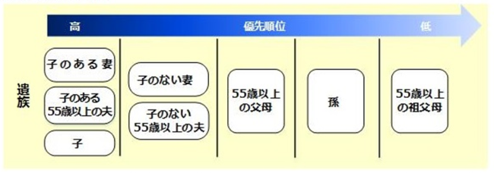
【コラム】遺族厚生年金の受給対象者
の優先順位
★無論、優先順位が高い人からもらうので、低い人はもらえない点に注意。 ①子のある妻⇒②子のある55歳以上の夫⇒③子のない妻⇒④子のない55歳以上の夫⇒⑤55歳以上の父母⇒⑥孫⇒⑦55歳以上の祖父母

Slide 39
第3節 年金制度の概要
3. 年金の給付
【２】遺族年金
❹国民年金：自営業者等の第1号被保険者のみを対象とする独自給付として、寡婦年金と死亡一時金がある。
★納付期間が足りず遺族基礎年金がもらえない場合の救済措置
【寡婦年金】第1号被保険者で納付期間が10年以上ある夫が死亡した時に、十年以上継続して婚姻期間があり。生計を維持されていた妻に対して、60歳から65歳になるまでの間支給される。年金額は夫の第1号被保険者期間だけで計算した老齢年金額の4分の3。
【死亡一時金】第1号被保険者として36 ヶ月以上保険料を収めた者が老齢基礎年金・障害基礎年金を受けないまま死亡した時、遺族基礎年金の支給を受けられない遺族に支給される。金額は保険料を収めた月数により12万円から32万円まで。

Slide 40
第3節 年金制度の概要
3. 年金の給付
【３】障害年金
❶障害年金の受給要件
【受給資格】①障害の原因となった病気やけがについて、初めて医師の診療を受けた日（初診日：20歳前や60歳以上－65歳未満の年金制度に加入していない期間も含む）において、②年金保険に加入している者が ③初診日より1年6ヶ月経過した日（障害認定日。その間に疾病などが治った場合は、治った日）において、法令により定められた障害等級表（1級・2級）による障害の状態にある場合に支給される。
【受給資格期間】初診日の前々月までの年金加入期間の3分の2以上について保険料が納付または免除されていること＊特例：初診日のある月の前々月までの1年間に保険料の未納がない場合。20歳前の年金制度に加入していない期間に初診日がある場合「20歳前障害による障害基礎年金」が支給される。

Slide 41
障害年金の受給要件
20歳未満
20歳⇒国民・厚生年金加入期間⇒60歳
60歳から65歳 国民・厚生年金受給開始前
1年6ヶ月後
20歳前の年金制度に加入していない期間に初診日がある場合「20歳前障害による障害基礎年金」が支給される。
年金加入期間
初診日
初診日の前々月までの年金加入期間の3分の2以上について保険料が納付または免除されていること。
障害認定日
または、疾病が治った日（障害が残った）
＊初診日を証明する病院の記録が必要。65歳以上は老齢基礎年金を受給

Slide 42
第3節 年金制度の概要
3. 年金の給付
【３】障害年金
【障害の範囲】
①外部障害
眼、聴覚、肢体（手足など）の障害など
②精神障害
統合失調症、うつ病、認知障害、てんかん、知的障害、発達障害など
③内部障害
呼吸器疾患、心疾患、腎疾患、肝疾患、血液・造血器疾患、糖尿病、がんなど
★障害の種類・程度などについて詳細な規定があり、医師の所見なども踏まえ、認定されないと受給できない。特に精神障害は難しい。

Slide 43
第3節 年金制度の概要
3. 年金の給付
【３】障害年金
❷障害年金の給付額
【障害基礎年金】加入期間にかかわらず定額、2級は満額の老齢基礎年金と同額。（2020（R2） 月額6万5141円、1級は2級の25％増。子ども（18歳未満また20歳未満で障害年金1級または2級の者）がいる場合は加算。配偶者加算はなし。
【障害厚生年金】2級の場合は被保険者期間の年数で計算した老齢厚生年金と同額。被保険者期間が25年に満たない場合は、25年分が保障される。1級は2級の25％増。1級または2級の障害厚生年金には、配偶者加算があり、受給権者により生計が維持されている65歳未満の配偶者が対象となる。3級があり、金額は2級と同じ（ただし最低保障額58万5100円）であるが、配偶者加算はなし。＊【障害手当金】傷病が治った日において一定の障害がある場合に2年分の年金額が一時金として支払。
★障害厚生年金の３級は軽度の精神障害などでももらえるようだ。

Slide 44
障害年金の等級の意味？
障害の程度によって3段階、重い方から1級、2級、3級の順番で、年金の額も障害の重さに比例。
【1級:】他人の介助を受けなければ日常生活がほとんど送れない。入院や在宅介護を必要とし、活動範囲がベッド周辺に限られる。
【2級】必ずしも他人の助けは必要ないが、日常生活を送ることが困難。働くことは難しく、活動の範囲が家や病院内に限られる。
【3級】日常生活に支障は少なくても、働くことに制限を受ける。
【障害手当金(障害厚生年金のみ一時金) 】働くことに制限を受けていて、症状が固定している状態
★「障害基礎年金」には3級がないので、3級に該当する場合は障害厚生年金のみ支給される。
★障害者手帳の等級とは必ずしも一致しない。障害者手帳を持っていても、申請・判定を受ける必要あり。

Slide 45
第3節 年金制度の概要
3. 年金の給付
【３】障害年金
★障害年金には所得制限はないが、
「20歳前障害による障害基礎年金」については、本人が保険料を納付していないことから所得制限が設けられていて、本人所得が一定額を超える場合は一部または全額が支給停止となる。
★年金改定の仕組みは老齢年金と同じ。障害年金は非課税。
＊障害年金は働きながらでも貰えるので、貰える人は貰った方が良い。

Slide 46
障害基礎年金の年金額（2024度の額）
●障害基礎年金の年金額（2024年度の額）
1級：老齢基礎年金満額×1.25＝8万5000円＋子の加算額。 2級：老齢基礎年金満額（81.6万円【月額 6万8000円】）＋子の加算額
＊子の加算額：1人年額 234,800 円 （月額19,567円）☓人、3人目以降：1人年額78,300 円 （月額 6,525 円）
●障害年金生活者支援給付金＊：以下の支給要件をすべて満たしている人が対象となる。①障害基礎年金の受給者であること②前年の所得が一定以下（＊89万円未満）であること。給付額は、以下の通りである。（2024年度の額）
障害等級１級 ･･･1級で月額6,638円
障害等級２級 ･･･5,310円[11]（月額）
＊2019（R０）年10月から消費税を財源に導入

Slide 47
障害厚生年金の年金額（2024年度の額）
１級: 報酬比例の年金額 × 1.25 + 配偶者の加給年金額234,800 円（月額 19,567円）
２級:報酬比例の年金額 + 配偶者の加給年金額 234,800 円 （月額 19,567円）
３級:報酬比例の年金額 。ただし、障害基礎年金（2級）の4分の３の額を最低保障額とする（最低保証612,000 円（月額51,000 円））

Slide 48
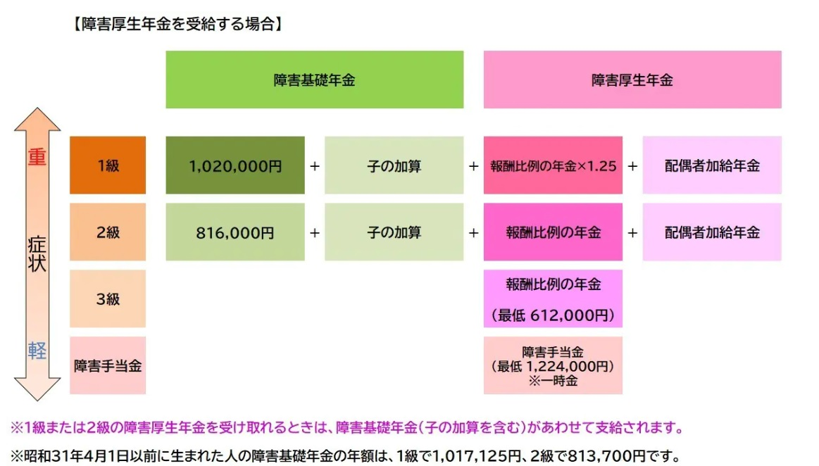
障害基礎年金と障害厚生年金
2024年度
令和6年度（2024年度）の障害年金の金額 - NPO法人 障害年金支援ネットワーク (syougainenkin-shien.com)

Slide 49
次回は
10月28 日【厚生年金制度の概要】目的、対象、給付の種類、年金の種類、費用負担の最終回
第5章第3節年金制度の概要（4）年金財政（５）企業年金と個人年金（６）最近の改正と課題 p.178-194

